Slide 1
Βάσεις Δεδομένων II
Πανεπιστήμιο Δυτικής Αττικής
Ενότητα 2: «Ασκήσεις στη χρήση περιορισμών (constraints)»
Χ. Σκουρλάς
Το περιεχόμενο του μαθήματος διατίθεται με άδεια Creative Commons εκτός και αν αναφέρεται διαφορετικά

Slide 2
Περιγραφή Μαθήματος
Στόχος του εργαστηρίου είναι η εστίαση στη χρήση περιορισμών κατά την υλοποίηση Βάσεων Δεδομένων με χρήση SQL.

Slide 3
Θέμα: βάση δεδομένων διεύθυνσης προσωπικού
Emp
Job
Empno | Name | JobΝο | DeptNo | Comm
10 | CODD | 100 | 50 | 450
20 | NAVATHE | 200 | 50
30 | ELMASRI | 300 | 60
40 | DATE | 200 | 50
JobCode | Job_descr | Sal
100 | SALESMAN | 2200
200 | ANALYST | 2000
300 | DBA | 1000
Dept
DeptNo | Dname | Loc
50 | SALES | ATHENS
60 | ACCOUNTING | ATHENS
70 | PAYROL | VOLOS
Empno=Κωδικός υπαλλήλου, Name=όνομα, JobCode/JobNo=κωδικός θέσης, Job_descr= θέση, Deptno=κωδικός τμήματος, Dname=τμήμα Sal=μισθός, Comm=προμήθεια.
Υποτίθεται ότι κάθε υπάλληλος ανήκει σε ένα τμήμα και ότι ο μισθός του εξαρτάται από τη θέση του.

Slide 4
Δημιουργήστε τη βάση δεδομένων pers_constraint χωρίς κύρια και ξένα κλειδιά
CREATE DATABASE pers_constraint;
USE pers_constraint;
CREATE TABLE DEPT (DEPTNO NUMERIC(2),
DNAME VARCHAR(24),
LOC CHAR(23));
CREATE TABLE JOB(JOBCODE NUMERIC(3),
JOB_DESCR VARCHAR(24),
SAL NUMERIC (10,2));
CREATE TABLE EMP (EMPNO NUMERIC (4) NOT NULL,
NAME VARCHAR (20),
JOBNO NUMERIC(3),
DEPTNO NUMERIC (2),
COMM NUMERIC (10,2));

Slide 5
Δηλώσεις INSERT INTO
INSERT INTO DEPT(DEPTNO, DNAME, LOC)
VALUES (50, 'SALES', 'ATHENS'),
(60, 'ACCOUNTING', 'ATHENS'),
(70, 'PAYROL', 'VOLOS');
INSERT INTO JOB(JOBCODE, JOB_DESCR, SAL)
VALUES (100, 'SALESMAN', 2000),
(200, 'ANALYST', 2000),
(300, 'DBA', 3000);
INSERT INTO EMP(EMPNO, NAME, JOBNO, DEPTNO, COMM)
VALUES (10, 'CODD', 100, 50, NULL),
(20, 'NAVATHE', 200, 50, 450),
(30, 'ELMASRI', 300, 60, NULL),
(40, 'DATE', 100, 50, NULL);

Slide 6
Προσθέστε τη στήλη HIREDATE στον πίνακα. Γράψτε δηλώσεις UPDATE για να εισάγετε στοιχεία στη νέα στήλη
ALTER TABLE EMP ADD HIREDATE DATE;
DESCRIBE EMP;
UPDATE EMP SET HIREDATE='2001-01-10' WHERE EMPNO=10;
UPDATE EMP SET HIREDATE='1999-02-25' WHERE EMPNO=20;
UPDATE EMP SET HIREDATE='2000-03-17' WHERE EMPNO=30;
UPDATE EMP SET HIREDATE='1989-06-07' WHERE EMPNO=40;
Empno | Name | Jobno | Deptno | Comm | Hiredate
10 | CODD | 100 | 50 | NULL | 10/01/2001
20 | NAVATHE | 200 | 50 | 450 | 25/02/1999
30 | ELMASRI | 300 | 60 | NULL | 17/03/2000
40 | DATE | 100 | 50 | NULL | 07/06/1989

Slide 7
Τροποποιήστε το μήκος της στήλης JOB_DESCR
ALTER TABLE JOB MODIFY JOB_DESCR VARCHAR(30);
DESCRIBE JOB;
Καταργήστε τη στήλη loc
ALTER TABLE DEPT DROP loc;
DESCRIBE DEPT;
Αντικαταστήστε τη στήλη DNAME με τη στήλη DEPT_NAME
ALTER TABLE DEPT CHANGE DNAME DEPT_NAME VARCHAR(25);
DESCRIBE DEPT;

Slide 8
Αλλάξτε το όνομα πίνακα χρησιμοποιώντας δήλωση ALTER TABLE ... RENAME ... ;
ALTER TABLE EMP RENAME TO NEW_EMP;
SHOW TABLES;
Δημιουργήστε πίνακα βασιζόμενοι σε υπάρχοντα πίνακα. Τα ονόματα στηλών του νέου πίνακα διατηρούν τα ονόματα των αντίστοιχων στηλών του υπάρχοντος. Στον νέο πίνακα εισάγονται αυτόματα τα αντίστοιχα στοιχεία του υπάρχοντος.
CREATE TABLE TEMP_TABLE(ENO NUMERIC(4), ENAME VARCHAR(20),
JOBNO NUMERIC(3), DEPTNO NUMERIC(2))
AS SELECT ENO, ENAME, JOBNO, DEPTNO
FROM NEW_EMP;
SELECT * FROM TEMP_TABLE;
SELECT * FROM NEW_EMP;

Slide 9
Δημιουργήστε πίνακα βασιζόμενοι σε υπάρχοντα ή υπάρχοντες πίνακες. Στον νέο πίνακα εισάγονται στοιχεία του πίνακα ή των πινάκων με χρήση δήλωσης INSERT INTO ... SELECT ...;
CREATE TABLE TEMP_TABLE(EMPNO NUMERIC(4), NAME VARCHAR(20),
JOBNO NUMERIC(3), DEPTNO NUMERIC(2));
INSERT INTO TEMP_TABLE
SELECT ENO, ENAME, JOBNO, DEPTNO
FROM NEW_EMP;
SELECT * FROM TEMP_TABLE;
SELECT * FROM NEW_EMP;

Slide 10
Προσθέστε περιορισμό ορίζοντας κύριο κλειδί στον πίνακα DEPT
ALTER TABLE DEPT
ADD CONSTRAINT pk_Deptno PRIMARY KEY (Deptno);
DESCRIBE DEPT;
Καταργήστε τον περιορισμό που ορίσατε για κύριο κλειδί στον πίνακα DEPT
ALTER TABLE DEPT DROP PRIMARY KEY;
DESCRIBE DEPT;

Slide 11
Καταργήστε και δημιουργήστε εκ νέου τον πίνακα DEPT ώστε η στήλη του department κατά την εισαγωγή στοιχείων αν δεν δώσουμε άλλη τιμή να έχει την προκαθορισμένη τιμή 'Development'.
D_id | Department
10 | Development
20 | Development
30 | Sales
DROP TABLE IF EXISTS DEPT;
CREATE TABLE dept
(D_Id int NOT NULL,
department varchar(90) DEFAULT 'Development',
primary key(d_id));
INSERT INTO dept(D_Id) VALUES (10), (20);
SELECT * FROM DEPT;
INSERT INTO DEPT VALUES (30, 'Sales');
SELECT * FROM DEPT;

Slide 12
Προσθέστε κύρια και ξένα κλειδιά ... ADD CONSTRAINT .... PRIMARY KEY .... ; ... ADD CONSTRAINT ... FOREIGN KEY ... REFERENCES ....;
ALTER TABLE DEPT
ADD CONSTRAINT pk_Deptno PRIMARY KEY (Deptno);
DESCRIBE DEPT;
ALTER TABLE JOB
ADD CONSTRAINT pk_Jobcode PRIMARY KEY (Jobcode);
DESCRIBE JOB;
ALTER TABLE EMP
ADD CONSTRAINT pk_Empno PRIMARY KEY (Empno);
DESCRIBE EMP;
ALTER TABLE EMP
ADD CONSTRAINT fk_Deptno FOREIGN KEY(Deptno) REFERENCES DEPT(Deptno);
DESCRIBE EMP;
ALTER TABLE EMP
ADD CONSTRAINT fk_Jobno FOREIGN KEY(Jobno) REFERENCES JOB(Jobcode);
DESCRIBE EMP;

Slide 13
Δείτε όλους τους περιορισμούς σε μία βάση δεδομένων
SELECT *
FROM INFORMATION_SCHEMA.TABLE_CONSTRAINTS
WHERE CONSTRAINT_SCHEMA='PERS_CONSTRAINT';

Slide 14
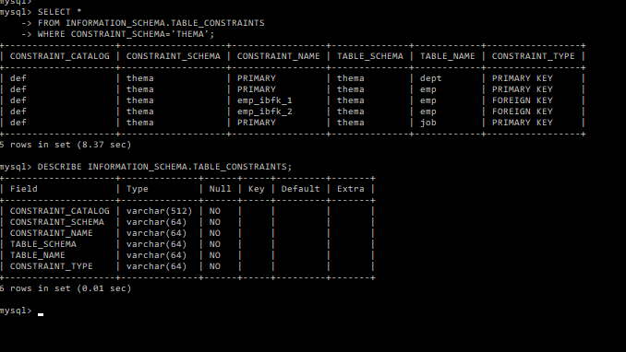

Slide 15
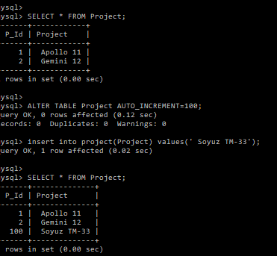
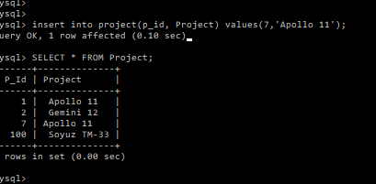
Δημιουργήστε πίνακα χρησιμοποιώντας περιορισμό auto_increment
CREATE TABLE Project(P_Id int NOT NULL AUTO_INCREMENT, Project varchar(255), PRIMARY KEY (P_Id));
insert into project(p_id, Project) values(1,' Apollo 11');
insert into project(Project) values('Gemini 12');
SELECT * FROM Project;
ALTER TABLE Project AUTO_INCREMENT=100;
insert into project(Project) values('Soyuz TM-33');
SELECT * FROM Project;

Slide 16
Ο περιορισμός Check
CREATE TABLE Persons
(P_Id int NOT NULL, LastName varchar(255) NOT NULL,
FirstName varchar(255), Address varchar(255), City varchar(255),
CHECK (P_Id>0));
INSERT INTO Persons(P_ID, LastName) VALUES(-10, 'ADAMS' );
SELECT * FROM Persons;
CREATE TABLE Persons
(P_Id int NOT NULL, LastName varchar(255) NOT NULL,
FirstName varchar(255), Address varchar(255), City varchar(255),
CONSTRAINT chk_Person CHECK (P_Id>0 AND City='Sandnes'));
INSERT INTO Persons(P_ID, LastName) VALUES(-10, 'ADAMS' );
SELECT * FROM Persons;
Οι δηλώσεις CREATE TABLE που γράψατε είναι σωστές.
Δοκιμάσατε και δηλώσεις INSERT INTO. Τελικά ο περιορισμός CHECK δουλεύει στην περίπτωση της mySQL;

Slide 17
Τέλος Ενότητας

Slide 18
Σημειώματα

Slide 19
Σημείωμα Αναφοράς
Copyright Πανεπιστήμιο Δυτικής Αττικής, Χ. Σκουρλάς 2019.
Χ. Σκουρλάς. «Βάσεις Δεδομένων ΙI. Ενότητα 2: «Ασκήσεις στη χρήση περιορισμών (constraints)». Έκδοση 1, Αθήνα 2019.
Διαθέσιμο από τη δικτυακή διεύθυνση: pyles.uniwa.gr.

Slide 20
Σημείωμα Αδειοδότησης
Το παρόν υλικό διατίθεται με τους όρους της άδειας χρήσης Creative Commons Αναφορά, Μη Εμπορική Χρήση Παρόμοια Διανομή 4.0 [1] ή μεταγενέστερη, Διεθνής Έκδοση. Εξαιρούνται τα αυτοτελή έργα τρίτων π.χ. φωτογραφίες, διαγράμματα κ.λπ., τα οποία εμπεριέχονται σε αυτό και τα οποία αναφέρονται μαζί με τους όρους χρήσης τους στο «Σημείωμα Χρήσης Έργων Τρίτων».
[1] http://creativecommons.org/licenses/by-nc-sa/4.0/
Ως Μη Εμπορική ορίζεται η χρήση:
που δεν περιλαμβάνει άμεσο ή έμμεσο οικονομικό όφελος από την χρήση του έργου, για το διανομέα του έργου και αδειοδόχο
που δεν περιλαμβάνει οικονομική συναλλαγή ως προϋπόθεση για τη χρήση ή πρόσβαση στο έργο
που δεν προσπορίζει στο διανομέα του έργου και αδειοδόχο έμμεσο οικονομικό όφελος (π.χ. διαφημίσεις) από την προβολή του έργου σε διαδικτυακό τόπο
Ο δικαιούχος μπορεί να παρέχει στον αδειοδόχο ξεχωριστή άδεια να χρησιμοποιεί το έργο για εμπορική χρήση, εφόσον αυτό του ζητηθεί.

Slide 21
Διατήρηση Σημειωμάτων
Οποιαδήποτε αναπαραγωγή ή διασκευή του υλικού θα πρέπει να συμπεριλαμβάνει:
το Σημείωμα Αναφοράς
το Σημείωμα Αδειοδότησης
τη δήλωση Διατήρησης Σημειωμάτων
το Σημείωμα Χρήσης Έργων Τρίτων (εφόσον υπάρχει)
μαζί με τους συνοδευόμενους υπερσυνδέσμους.

